Slide 1



Multiagentensystem - Auktion
Dennis Zimmer, Tim Uhlemann, Erik Damm, Sebastian Kirchner, Maximilian Hönig

Slide 2
Gliederung
JaCaMo & Allgemeines Vorgehen
Projekt: mas_auction
Ausblick & Fazit
Live Demo & Testcases
Evaluation

Slide 3
JaCaMo

Slide 4
Allgemeines Vorgehen

Slide 5
JaCaMo & Allgemeines Vorgehen
Projekt: mas_auction
Ausblick & Fazit
Live Demo & Testcases
Evaluation

Slide 6
Project: mas_auction Beschreibung

Slide 7
Projekt: mas_auction Kernaspekte

Slide 8

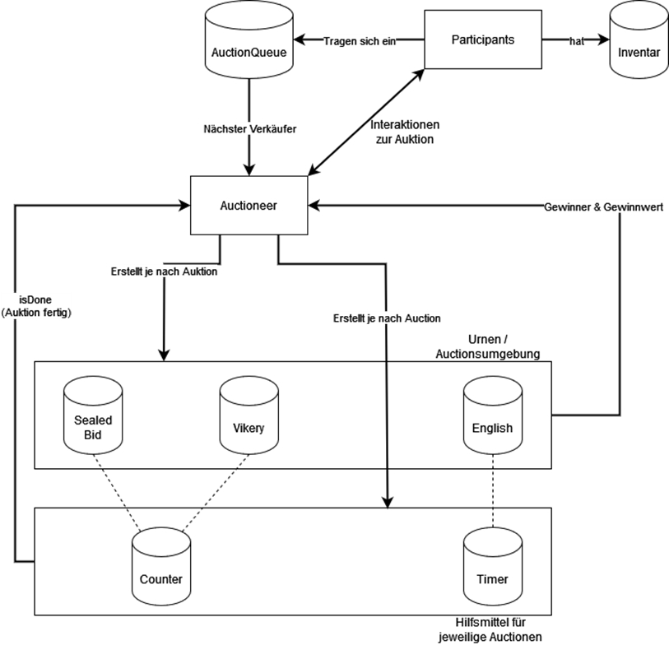
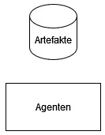
Projekt: mas_auction Aufbau
z
Legende:

Slide 9
JaCaMo & Allgemeines Vorgehen
Projekt: mas_auction
Ausblick & Fazit
Live Demo & Testcases
Evaluation

Slide 10
Definierte Testcases

Slide 11

Live Demo Vorführen des Systems anhand der Testcases
z

Slide 12
JaCaMo & Allgemeines Vorgehen
Projekt: mas_auction
Ausblick & Fazit
Live Demo & Testcases
Evaluation

Slide 13
Evaluation

Slide 14
JaCaMo & Allgemeines Vorgehen
Projekt: mas_auction
Ausblick & Fazit
Live Demo & Testcases
Evaluation

Slide 15
Ausblick & Fazit

